Slide 1

Apref – Matinale Nouvelles Technologies – 09 Juin 2022

Slide 2

Apref – Matinale Nouvelles Technologies – 09 Juin 2022
Eric GAUBERT
(Directeur Adjoint - innovation & partenariat)

Slide 3
Introduction : Nouvelles Technologies
Définition & cas d’usage
Analyse risques et bénéfices
Comitologie
Questions et réponses
Apref – Matinale Nouvelles Technologies – 09 Juin 2022

Slide 4
Nouvelles technologies
La note technique APREF
Origine
  Premier livrable pour le GT Nouvelles technologies de l’APREF.
  Un constat dû à la pandémie : accélération de l’intégration des nouvelles technologies à la fois, dans notre quotidien et également dans notre vie professionnelle.
  Alors entre gain d’efficacité et risques émergents, rédaction d’une note didactique afin de dresser un panorama des nouvelles technologies, actuelles et également émergentes.
Contenu
  Inventaire non exhaustif des nouvelles technologies. On peut citer la blockchain, l’intelligence artificielle, l’open insurance, l’IoT, la RPA ou bien l’épigénétique (Définition et cas d’usage),
  Analyse des risques et des bénéfices de chaque technologie utilisée dans la chaine de valeur de l’assurance (triple prisme : pour l’assuré, pour l’assureur et enfin le réassureur),
  Impact traité de réassurance et comitologie (Comité ad’hoc nouvelles technologies).
Contributeurs
Ambre Barbarot (Axis Capital), Adriana Centeno (Axis Capital), Gilles Kanter (Swiss Re), Eric Gaubert (RGA France), David Caron (Scor), Didier Legrand (Scor).

Slide 5
Nouvelles technologies
Description & Cas d’usage
Intelligence artificielle
Blockchain
IoT et data
RPA
Open Insurance
Génétique / Epigénétique

Slide 6
Nouvelles technologies
Intelligence artificielle
Définition
  Selon Larousse, l’intelligence artificielle désigne l’ensemble de théories et de techniques mises en œuvre en vue de réaliser des machines capables de simuler l'intelligence humaine,
  Dans le périmètre de l’intelligence artificielle, deux notions sont également mentionnées :
    Machine learning : automatisation des méthodes permettant à une machine d’évoluer par un processus systématique (par exemple : reconnaissance d’images sur la base de connaissances apprises dans la phase de « deep learning »)
    Deep learning : ensemble de méthodes d’apprentissage automatique tentant de modéliser avec un haut niveau d’abstraction des données (par exemple utilisation des réseaux de neurones.)
Cas d’usage
  Le réseau de santé d'une entreprise espagnole a intégré un assistant de santé virtuel qui utilise l'IA pour faciliter,
    automatiser et améliorer la communication avec les patients.
  Une entreprise française a développé un logiciel basé sur l’IA pour analyser les documents transmis par l’assuré
    afin de détecter des fraudes au moment de la souscription et lors de la déclaration de sinistre.

Slide 7
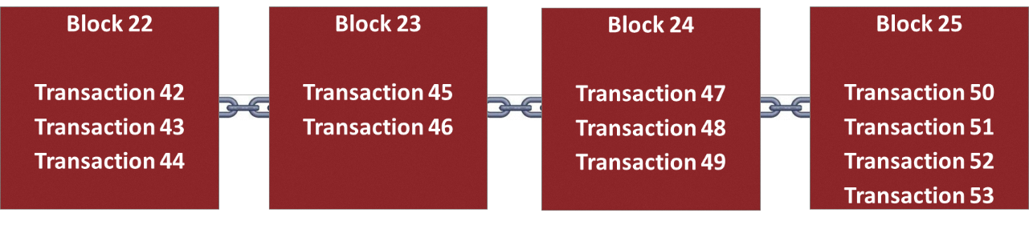
Nouvelles technologies
Blockchain
Définition
Dans son rapport publié en décembre 2018, la mission d’information commune de l’Assemblée nationale sur les usages des chaînes de blocs et autres technologies de certification de registre donne la définition suivante de la blockchain : « Une blockchain est un registre, une grande base de données qui a la particularité d’être partagée simultanément avec tous ses utilisateurs, tous également détenteurs de ce registre, et qui ont également tous la capacité d’y inscrire des données, selon des règles spécifiques fixées par un protocole informatique très bien sécurisé grâce à la cryptographie ».
Cas d’usage
  En Asie, une compagnie d’assurance a utilisé la blockchain développée par une startup afin de faciliter et sécuriser
    le transfert des données médicales d’un assuré depuis les services hospitaliers.
  En utilisant les règles embarquées dans les Smart Contracts, il est envisageable d’intégrer les tâches suivantes
    d’un traitement d'un sinistre : réception d'un certificat de décès, approbation du sinistre par un gestionnaire et
    la réception de la déclaration du sinistre par l’assuré. Le flux de travail peut être alors déclenché pour lancer le
    processus de paiement du sinistre aux bénéficiaires désignés.

Slide 8
Nouvelles technologies
L’IoT et les data
Définition
Selon le site Wikipédia, l'Internet des objets ou IdO (en anglais (the) Internet of Things ou IoT) est l'interconnexion entre l'Internet et des objets, des lieux et des environnements physiques. L'appellation désigne un nombre croissant d'objets connectés à l'Internet permettant ainsi une communication entre nos biens dits physiques et leurs existences numériques. Ces formes de connexions permettent de rassembler de nouvelles masses de données sur le réseau et donc, de nouvelles connaissances et formes de savoirs.
Cas d’usage
  Les maisons intelligentes permettront aux personnes âgées de vivre de manière autonome chez elles plus longtemps,
  tandis que les plateformes de télémédecine seront intégrées dans les véhicules autonomes, amenant le cabinet médical
  à la porte des patients âgés et ruraux.
  Simultanément, les trackers de fitness, les dispositifs portables, les montres intelligentes et les applications de suivi
  budgétaire enverront des notifications en temps réel aux consommateurs lorsqu'ils dépasseront leur budget, achèteront
  de la nourriture de qualité médiocre ou oublieront de prendre leurs médicaments.
  Les toilettes intelligentes pourront soumettre des données à nos smartphones, nos médecins et nos assureurs,
  nous informant des probiotiques et des suppléments que nous devrions prendre, de l'aspect de nos profils nutritionnels et
  de nos microbiomes, si nous sommes enceintes et si nous avons développé certaines maladies (Berry, 2018).

Slide 9
Nouvelles technologies
RPA ou Robotic Process Automation
Définition
Selon Wikipédia, l'automatisation robotisée des processus (en anglais Robotic Process Automation ou RPA) est une technologie de création de robots par apprentissage du comportement d'un usager sur une interface graphique. Dans une démarche classique d'automatisation de processus, un développeur informatique écrit un programme informatique qui effectue un certain nombre de tâches et interagit avec l'interface de programmation de l'application (API ou Application Programming Interface).
Cas d’usage
Dans une démarche d'automatisation robotisée des processus, le système apprend la liste des tâches à automatiser
en observant le comportement d'utilisateurs humains. L'automatisation robotisée des processus est utilisée dans des
entreprises pour automatiser des tâches comme valider la vente de primes d'assurance, traiter les demandes de règlement
d'assurance maladie.

Slide 10
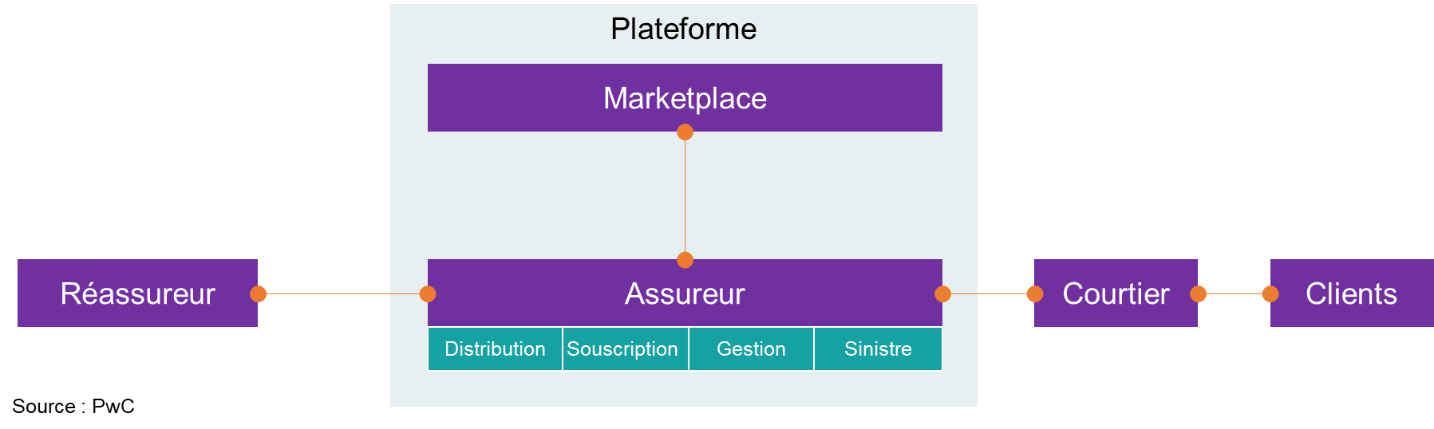
Nouvelles technologies
Open insurance
Définition
EIOPA (European Insurance and Occupational Pensions Authority) considère l’Open Insurance ouverte au sens le plus large, couvrant l'accès et le partage de données personnelles et non personnelles liées à l'assurance généralement via des API (Interfaces Programmées entre Applications).
L’écosystème ainsi créé permet d’exploiter les effets de réseau et de faciliter les évolutions, de fédérer les organisations (clients, partenaires, concurrents, communautés de toutes tailles) afin de créer de la valeur au-delà de l’entreprise.
Cas d’usage
  En Autriche, il existe un projet sur la santé télématique qui comprend la promotion de la santé avec l'octroi de récompenses.
  En Italie, les cas d'utilisation comprennent l'agrégation, les tableaux de bord, l'exécution (avec l'autorisation du client),
  l'assurance instantanée et une meilleure identification des lacunes de protection.
  Une InsurTech belge offre à ses clients une infrastructure informatique et un logiciel qui permettent de créer et de proposer
  des produits d'assurance dans plusieurs pays d'Europe.
  Une autre entreprise a lancé une plateforme de médecine numérique destinée à offrir des solutions aux besoins découlant de la
  Covid-19.
  En Norvège, il existe un projet dans le cadre duquel le secteur privé peut accéder aux registres publics par voie numérique.
  Ce projet devrait permettre de réduire considérablement le temps de traitement des demandes d'invalidité.
  Dans un cas, le temps de traitement d’une demande est passé de 128 à 10 jours.

Slide 11
Nouvelles technologies
Génétique / Epigénétique
Définition
L'épigénétique étudie la façon dont les modifications moléculaires de notre ADN impactent le fonctionnement de nos gènes. "Epi", qui signifie "au-dessus de" en grec, implique l'étude de la manière dont nos environnements ou nos expériences influencent l'expression de nos codes génétiques. L'étude de l'épigénétique a conduit au développement de tests permettant de déterminer notre âge cellulaire, plutôt que notre âge chronologique (Zimmerman, 2018).
Cas d’usage
  Une horloge épigénétique a été mise au point par Steve Horvath (un biostatisticien de l’UCLA, University of California,
  Los Angeles). Cette horloge est censée prédire la durée de vie d'une personne et la proportion de cette vie qui sera exempte de
  maladies telles que le cancer, les maladies cardiaques et la maladie d'Alzheimer.
  Même si les tests épigénétiques en cours de développement ne seront jamais assez précis pour prévoir une date ou une heure
  exacte de décès, il y a déjà des compagnies d'assurance qui les trouvent utiles. Par exemple, YouSurance, une agence générale
  de gestion (AGG) numérique, utilise des biomarqueurs épigénétiques pour évaluer la santé et la durée de vie des demandeurs
  d'assurance-vie (Sabes, 2018). Des compagnies de réassurance comme Reinsurance Group of America (RGA), étudient également l'utilisation de la technologie des horloges épigénétiques (Weintraub, 2018).
Notes:
Parler de biotechnologie // usage de données liées à l’activité

Slide 12
Usage des nouvelles technologies
Par étape de la chaîne de valeur (A titre indicatif)
Conception produits / tarification
Souscription
Prévention
Distribution (plateformes)
Gestion du contrat (cotisations/CRM)
Gestions de Sinistres
RPA
IA
Blockchain
IoT / Data
Epigénétique*
Open Insurance
*hors UE

Slide 13
Nouvelles technologies
Nouvelles technologies évaluation bénéfices / risques (Assuré)
Bénéfices
Risques
Prévention : utilisation des objets connectés (impact positif sur la santé et réduction des primes)
Souscription : usage de la signature électronique, utilisation des voicebots et chatbots -> plus de services et plus accessibles 24h/24 7j/7
Tarification : usage de l’IA et Machine Learning –> plus rapide et fiable
Gestion des sinistres : RPA avec automatisation des sinistres de faibles montants -> plus rapide
Défaillance technique inopinée ou subie (Attaque Cyber)
Confidentialité des données : respect de la vie privée des assurés
Manque d’humain dans la souscription
Devoir de conseil
Opacité des algorithmes de souscription (effet boîte noire)
Démutualisation des risques vs personnalisation
Risque de discrimination
Standardisation trop poussée et manque de personnalisation

Slide 14
Nouvelles technologies
Nouvelles technologies évaluation bénéfices / risques (Assureur)
Bénéfices
Risques
Prévention : utilisation des objets connectés (meilleure estimation des risques et engagements clients)
Souscription : usage de la signature électronique, utilisation des voicebots et chatbots
Tarification : usage de l’IA et Machine Learning
Gestion des sinistres : RPA avec automatisation des sinistres de faibles montants
Défaillance technique inopinée ou subie (Attaque cyber)
Confidentialité des données : respect de la vie privée des assurés
Manque d’humain dans la souscription
Devoir de conseil
Opacité des algorithmes de souscription (effet boîte noire)
Démutualisation des risques vs personnalisation

Slide 15
Nouvelles technologies
Nouvelles technologies évaluation bénéfices / risques (Réassureur)
Bénéfices
Risques
Prévention : usage de l’IA pour détecter précocement certaines pathologie et mieux cibler les actions de prévention
Souscription : mise à disposition d’outil optimisant le parcours client: Chatbot, e-souscription, reconnaissance de caractères
Tarification : usage de l’IA pour une estimation plus fine des risques
Gestion : RPA avec OCR et traitement automatisé des contrats et traités de réassurance
Perte de connaissances humaines
Utilisation massive de données non structurées
Pérennité des acteurs et des technologies
Impacts juridiques et éthiques liés à la Génétique

Slide 16
Nouvelles technologies
Traité, comitologie et perspectives
Prise en compte des nouvelles technologies dans les traités de réassurance
Dans les traités actuels, pas de référence à une nouvelle technologie en particulier.
Cependant, à la suite de la mise en application du Règlement général sur la protection des données le 25 mai 2018, des clauses dédiées au RGPD peuvent avoir été spécifiées dans les traités, notamment sur des aspects de traitements automatisés (par exemple smart contracts ou contrats intelligents liés à une blockchain) ou prise de décisions automatisées (par exemple le recours à des algorithmes basés sur l’intelligence artificielle dans un parcours de souscription).
La responsabilité de l’organisme d’assurance pourrait alors être engagée et devra être accompagnée d’une transparence des technologies utilisées et la pleine maîtrise des algorithmes utilisés afin d’éviter l’effet boîte noire. Compte tenu de l’essor de l’utilisation des nouvelles technologies dans la chaine de valeur de l’assurance, les traités intégreront sans doute des mentions plus précises et relatives à une ou plusieurs technologies pour protéger in fine le client contre toute utilisation contraire à la protection des données personnelles, à l’éthique et à la discrimination.
Comitologie
Le déploiement des nouvelles technologies dans la chaîne valeur de l’assurance et le parcours client impliquent que les risques inhérents à leur usage soient pleinement identifiés, mesurés et surtout bien maitrisés. Cependant, chaque technologie requiert des compétences techniques spécifiques qui sont bien souvent maîtrisées par un nombre limité de personnes. Il paraît donc important de sécuriser ce point en créant un comité Nouvelles Technologies ad hoc ou bien, selon la comitologie des organismes d’assurance et leur gouvernance, une instance qui devrait avoir la charge de suivre toutes les évolutions des nouvelles technologies et de leurs usages dans le parcours client. Cette instance pourra être intégrée dans le comité des risques car le risque technologique fait partie intégrante de la cartographie des risques de la plupart des assureurs.
D’un point de vue ressources humaines et capital humain, chaque organisme d’assurance doit également s’assurer que les nouvelles technologies soient maîtrisées en interne ou externalisées à moyen et long terme dans un processus régulier de production de notes descriptives ou bien via des transferts de compétences internes et/ou externes si l’organisme d’assurance a recours à des entreprises tierces (société de conseil ou startup par exemple).

Slide 17
Nouvelles technologies
Traité, comitologie et perspectives
Perspectives
  Les nouvelles technologies et leurs usages évoluant très vite, certains projets ou exemples auront beaucoup changé ou tout simplement échoué dans quelques années.
  Il est donc important de suivre l’évolution de ces technologies ainsi que l’émergence de nouvelles technologies (y compris tous les changements techniques qu’elles impliquent) et leur combinaison. Mais il est aussi essentiel de suivre toutes les réglementations ou recommandations des organes prudentiels ou législatifs (Publications de l’EIOPA), la Commission européenne (Règlement européen), de la CNIL à propos de l’intelligence artificielle, le data governance act, etc.
  Rester vigilant par rapports aux risques et de potentielles dérives menaçant l’éthique et le respect de l’intérêt de l’assuré in fine. Mise en place de critères différents : l’équité, l’autonomie et le contrôle, la transparence, la robustesse, la cybersécurité et enfin, la protection des données (Cf. Munich Re et CertX, société de certification suisse).

Slide 18
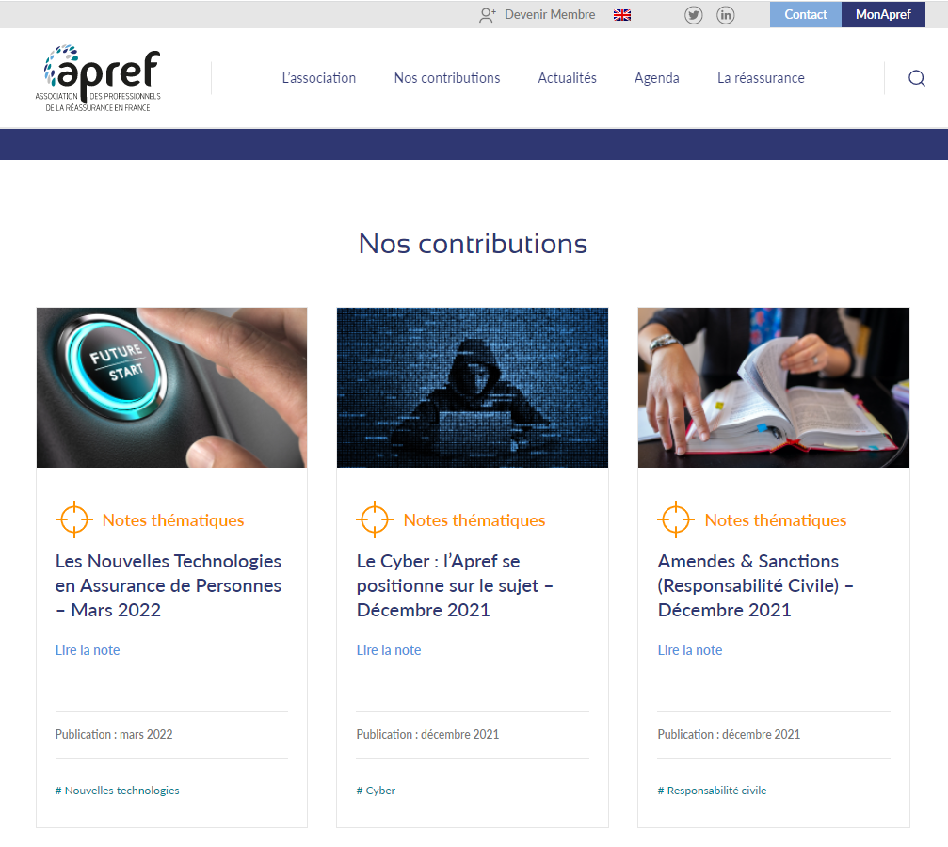
Nouvelles technologies
Retrouvez la note technique sur le site de l’Apref (www.apref.org)

Slide 19

Apref – Matinale Nouvelles Technologies – 09 Juin 2022
Kevin DEDIEU
(Cofondateur & Directeur R&D)

Slide 20
A propos de Descartes
Application de l’IA à l’incendie
Application de l’IA à la modélisation de la grêle
Apref – Matinale Nouvelles Technologies – 09 Juin 2022

Slide 21
A propos de Descartes
Apref – Matinale Nouvelles Technologies – 09 Juin 2022

Slide 22


Les pertes provenant de catastrophes naturelles sont en croissance
Nombre de catastrophes naturelles par nature, de 1980 à 2019
+70%
d’entreprises « météo-sensibles »
219 Md$
23 T$
de pertes économiques cumulées en 2017 et 2018
de pertes économiques d’ici 2050
16 000
3 Md€+
communes exposées au risque d’inondation en France
de sinistres climatiques à indemniser par les assureurs français en 2020
2/3
des 36 communes exposées à au moins un risque naturel en France
Source : Munich Re, Swiss Re, Xerfi, Ministère de L’Ecologie

Slide 23

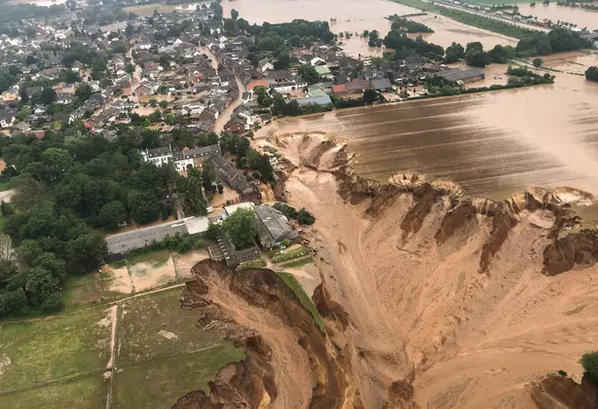



D’ici 2100, la sinistralité liée aux inondations sera multipliée par 2 ou 3 en Allemagne
  Le réchauffement de l’atmosphère et des océans modifie les trajectoires des eaux tout en impactant le Jet Stream
  L’affaiblissement de la circulation atmosphérique et des courants accroissent la probabilité de pluies extrêmes menant à de fortes inondations
  L’Europe Centrale est sujette à de violentes inondations l’été, dues à de événements de « goutte froide » durant les mois les plus chauds
  L’Allemagne fait partie des pays qui subira vraisemblablement de plus en plus de sinistres de ce type
+30Md€
de pertes économiques
2Md€
5Md€
de pertes assurées
de pertes assurées
x2 ou 3
11Md€
8
11
187
de coûts liés aux sinistres causés par les inondations côtières
de pertes économiques
victimes des inondations
victimes de crues éclaires
Victimes des inondations
2002
2013
2016
2021
2100
Source: Science Direct, Zurich, Business Insurance, INRAE, Reuters

Slide 24
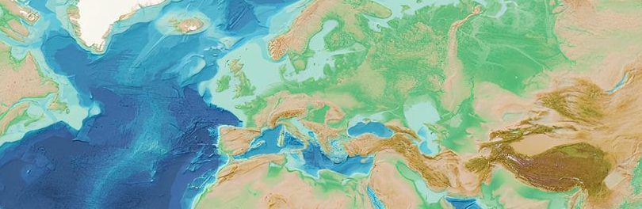
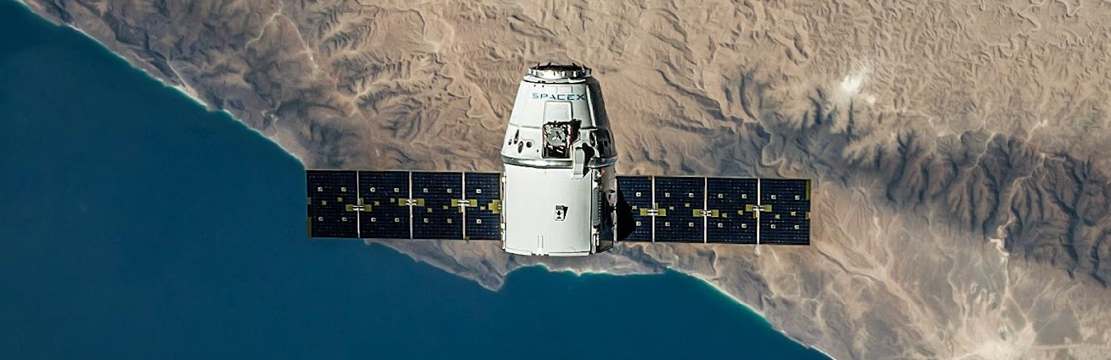

Descartes propose des produits sur mesure, transparents avec une indemnisation rapide aux entreprises et aux gouvernements
1
Nous définissons une garantie fondée sur :
Un paramètre prédéfini à l’avance (température, vitesse de vent etc…)
Une indemnité forfaitaire (1500 € par journée de vent fort, 10 000 € si la hauteur d’eau dépasse 1m etc… ),
2
Nous suivons l’évolution de ce paramètre, et s’il franchit ou non le seuil de déclenchement,
3
En cas de déclenchement, le client reçoit une indemnité en quelques jours,

Slide 25












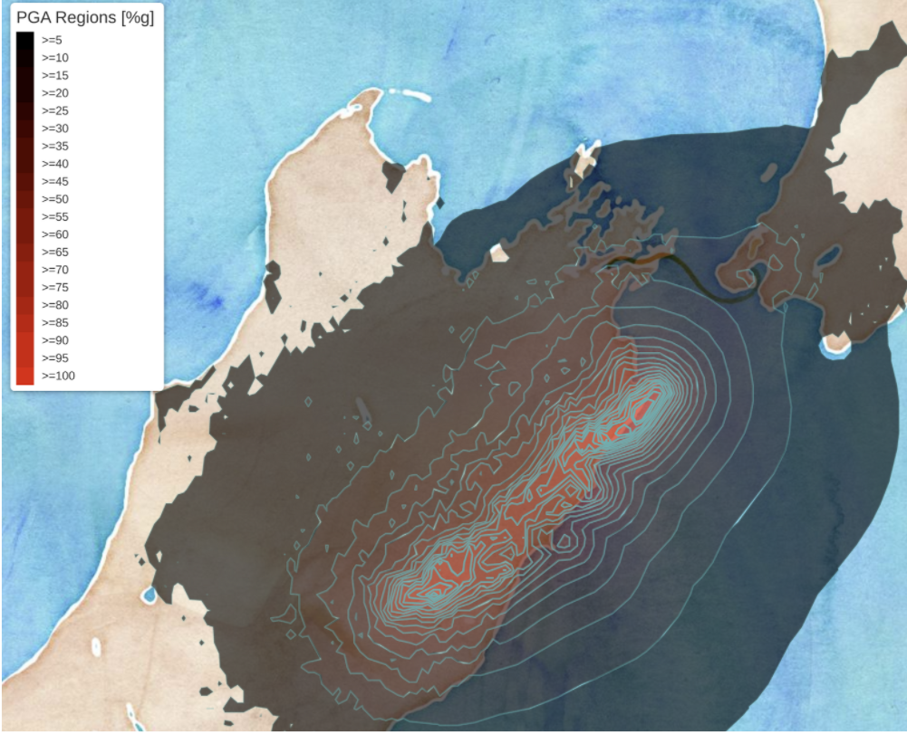
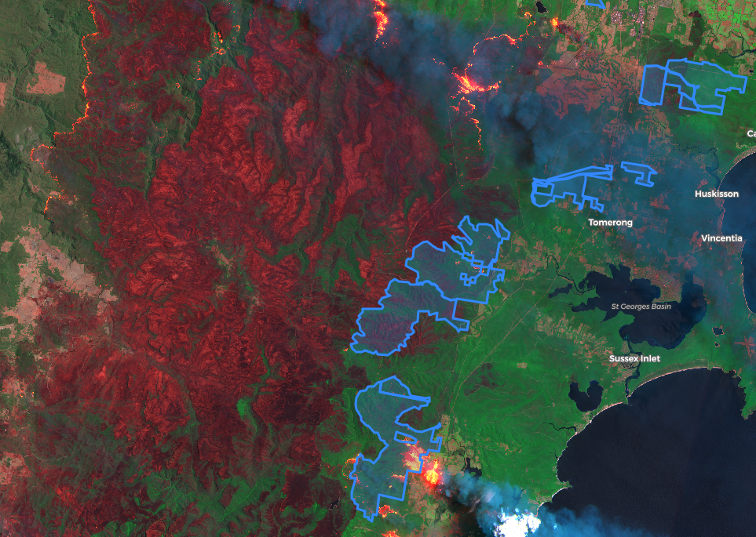
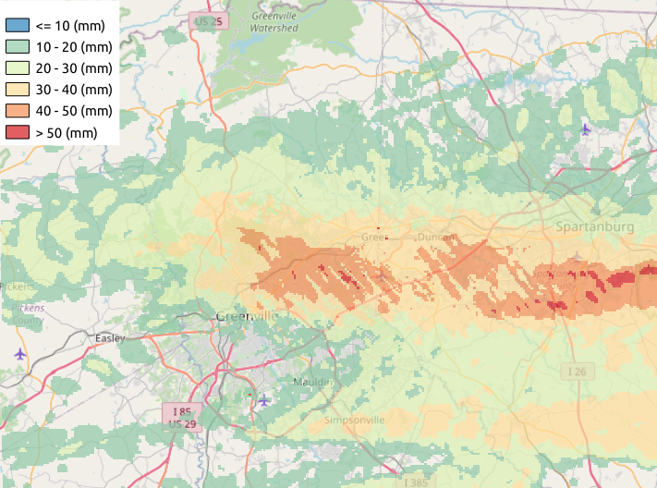












Nous exploitons de nouvelles sources de données telles que les radars, l’IOT ou des images satellites combinées à des méthodes d’apprentissage
Gestion de base de données
Gestion de données radars, l’IOT ou des images satellites
Calcul d’indices
Compétences quantitatives de premier rang (mathématiciens, physiciens, météorologistes)
Indices utilisés pour décrire de multiples phénomènes physiques
Modélisation
Modèles de risques de machine learning ou statistiques ou physiques
IoT-enabled PGA shakemaps
Computer vision powered wildfire detection
Radar-enhanced
hail event maps
Suivi de sinistres et d’exposition
Sinistres suivis en temps reel
Exposition suivie en temps reel

Slide 26
Application de l’IA à la détection d’Incendie
Apref – Matinale Nouvelles Technologies – 09 Juin 2022

Slide 27
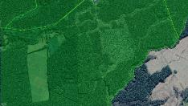
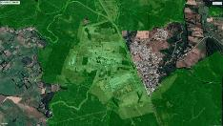
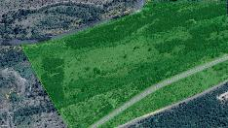



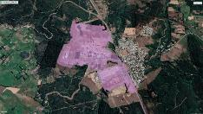
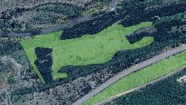


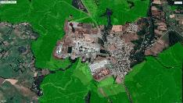
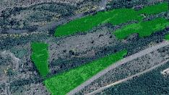
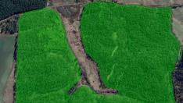
Règlement de sinistres : l’IA appliquée à l’imagerie satellite permet de détecter les sinistres plus rapidement et plus précisément
Une détection des zones à risque grâce à l’IA
Une détection des zones brûlées avec plus de précision que l’œil humain
Approche permise par les nouvelles technologies
Classification des terrains selon leur typologie et détection des zones réellement assurées à partir d’images satellites et d’algorithmes de Machine Learning
Utilisation de l’imagerie satellite et de l’intelligence artificielle pour détecter en direct les zones brûlées ainsi que leur sévérité, couvrant ainsi toute la zone (résolution : 20m x 20m)
Montant de l’indemnisation facile à calculer et déterminé en amont: hectare brûlé x valeur par hectare
Image initiale
Zone exclue
Zone à risque
Détection des forêts naturelles & plantations
Détection des bâtiments
Détection des prairies
Détection des masses d’eau saisonnière
Approche traditionnelle
Identification des zones à risque grâce à la documentation client / courtier
Estimation de l’indemnisation a posteriori de l’incendie, sur la base d’un échantillon de végétation

Slide 28
Apref – Matinale Nouvelles Technologies – 09 Juin 2022
Application de l’IA à la modélisation de la grêle

Slide 29


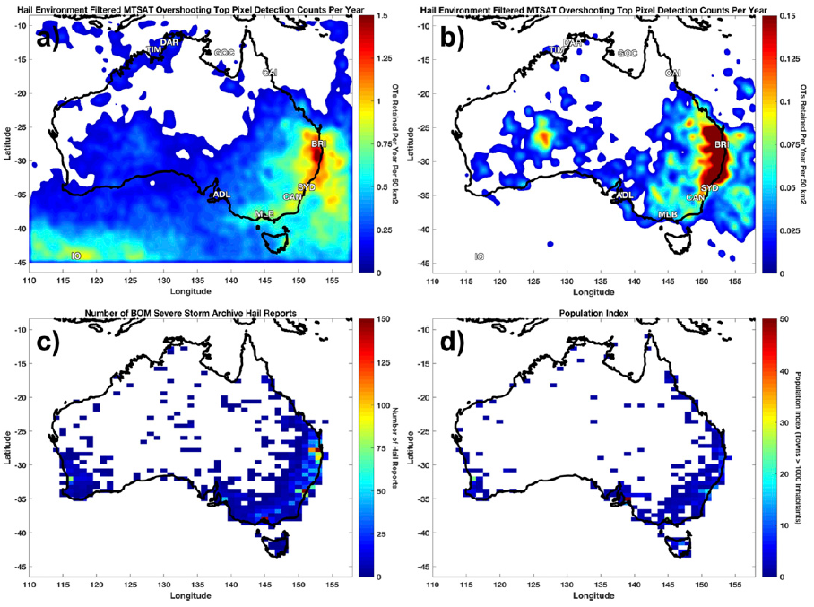
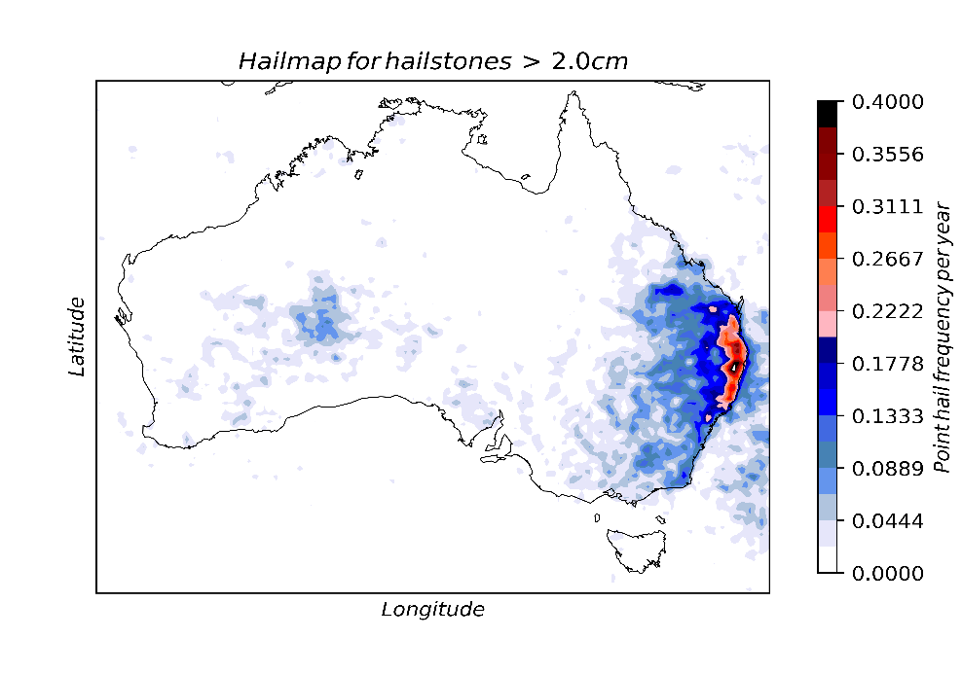




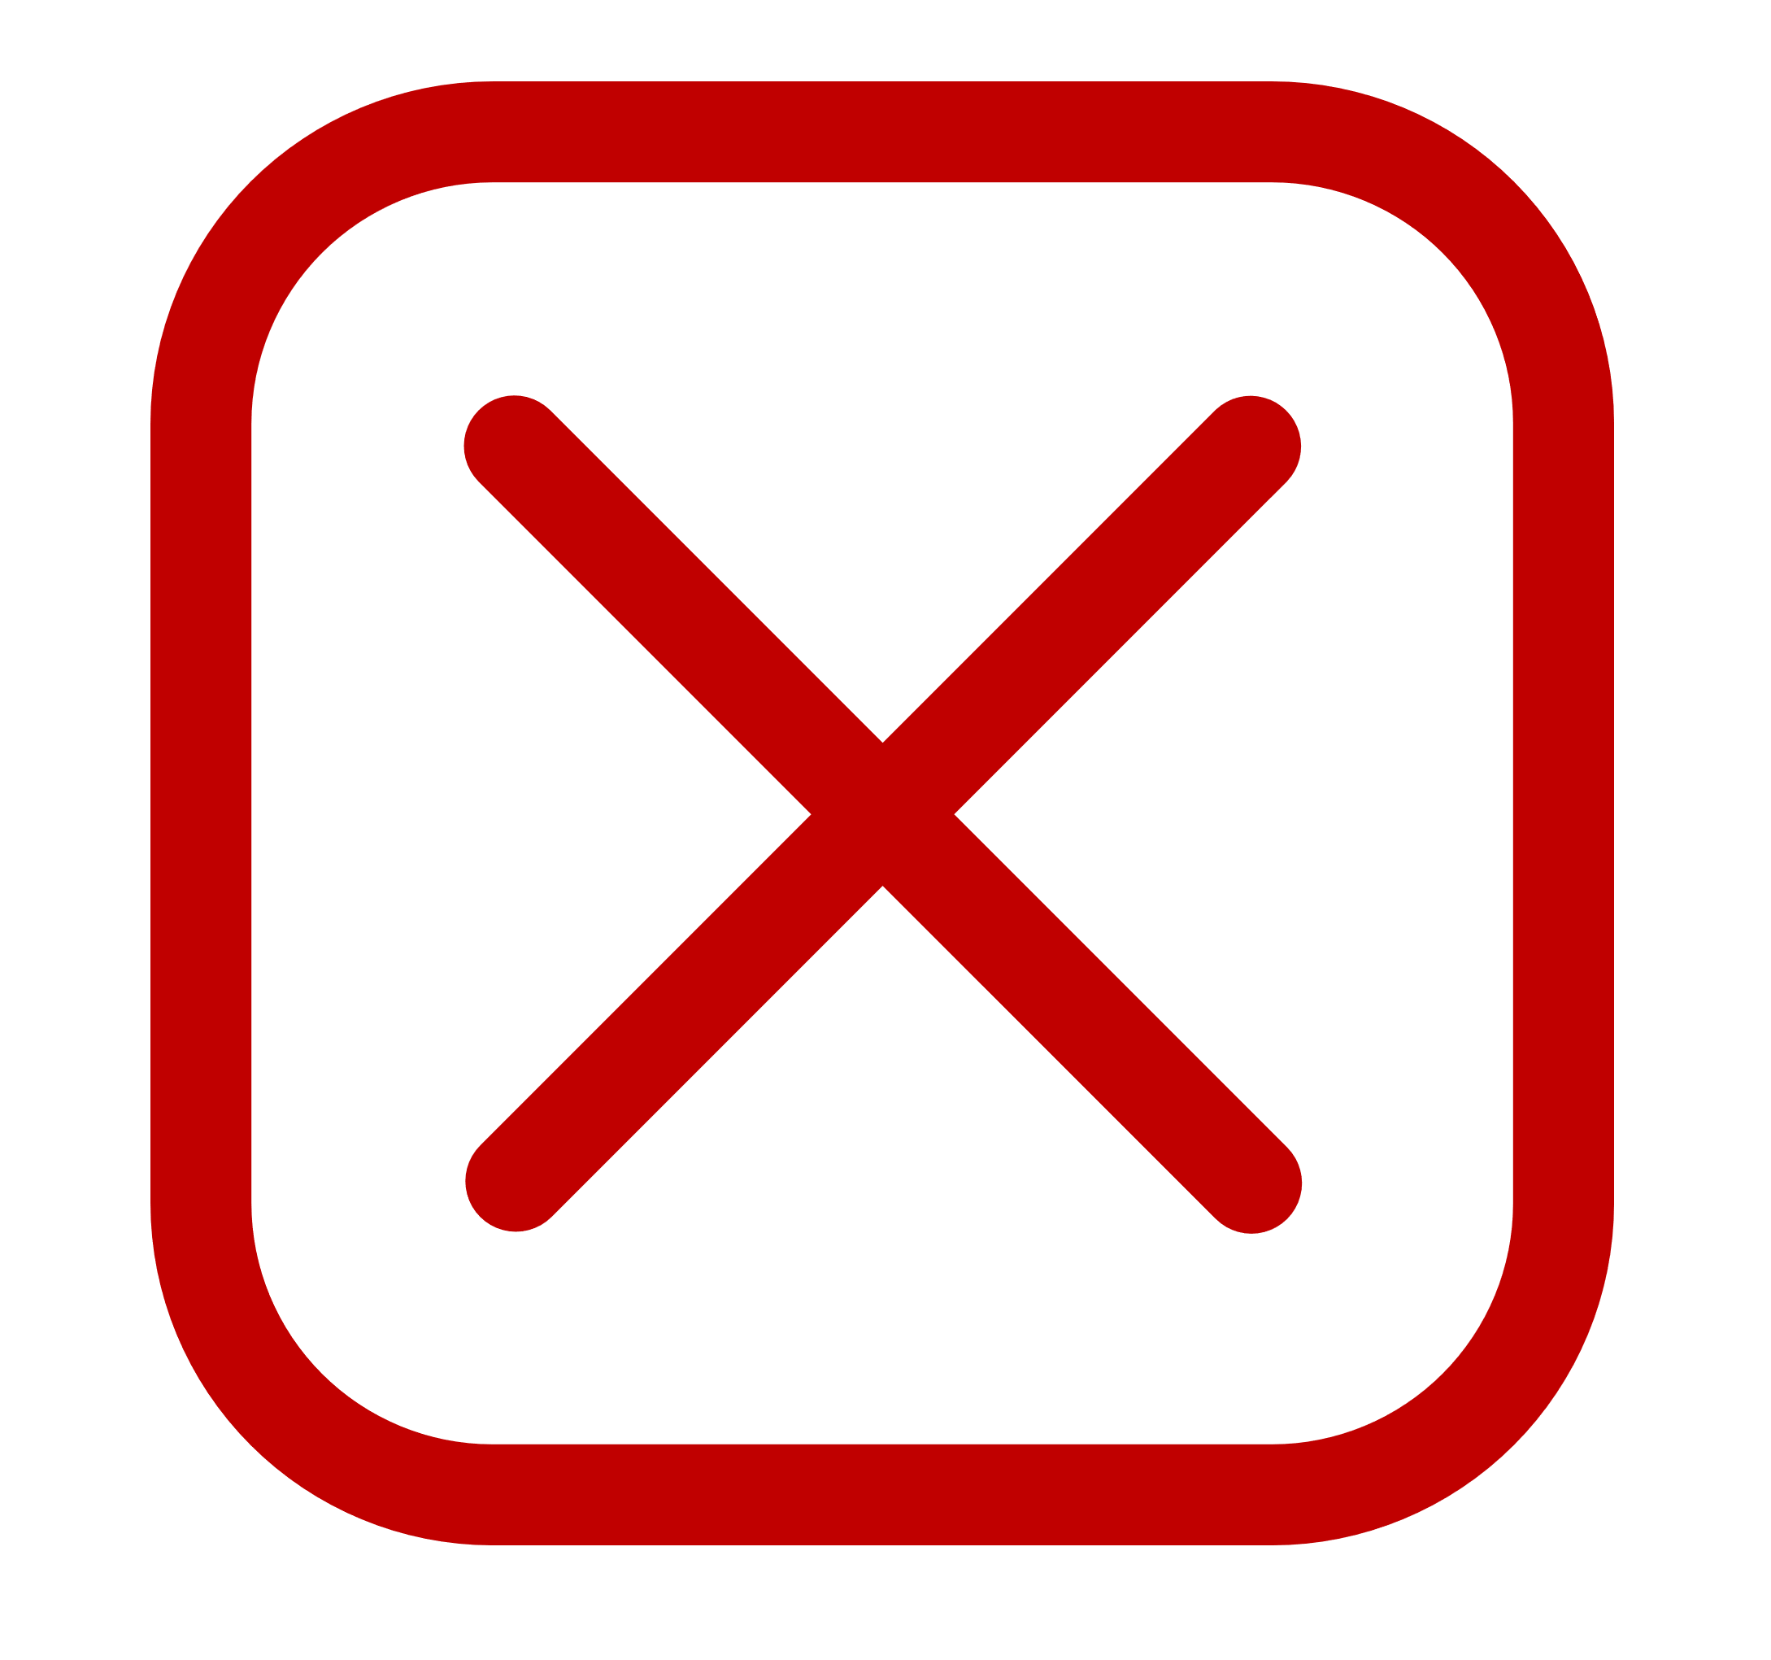
Compréhension : les images satellites permettent de corriger les cartes grêles bâties à partir des historiques de pertes
Assurance traditionnelle
Zone à risque de grêle
A. Rapport de grêle du BOM (Bureau of Meteorology)*
utilisé par les assureurs
B. Indice de population
Cartes de grêle fondées sur des événements historiques (carte A)
Problème : lorsque la densité de population est faible, les épisodes de grêle ne sont pas signalés (corrélation carte A et carte B)
Manque de compréhension du risque grêle dans les zones non peuplées ou dépourvues de business au moment des faits
Modélisation du risque de grêle à partir de phénomènes physiques
Conséquence : capacité à détecter un risque de grêle même dans des zones peu peuplées
Dans cette zone, Descartes aura des prix plus élevés que le marché, garantissant ainsi une bonne performance de souscription

Slide 30

Apref – Matinale Nouvelles Technologies – 09 Juin 2022
Jérôme BALMES
(Directeur Pilotage d’activités & technologies)

Slide 31


Un agenda digital européen dense
Notes:
Matthieu: accès données, open insurance, cloud, DMA
Isma: panorama, IA, identité digitale, DSA

Slide 32
France Assureurs -Panorama des enjeux digitaux européens
Notre feuille de route 2022
Des travaux rythmés par un agenda digital européen dense (1/3)
 | 2021 | 2022
 | Q4 | Q1 | Q2 | Q3 | Q4
AI Framework proposal
AI Liability proposal/PLD revision | EC consultation tbc
Data Act |  | EC adopts proposal
Proposal on access to in vehicle data | EC adopts proposal
Data governance act
EU Health Data Space | EC adopts proposal
EC Supervisory data strategy for EU financial system | EC adopts proposal
EP and Council Examination
EP and Council Examination
EP and Council Examination
EP and Council Examination
EP and Council Examination
EP and Council Examination
EP and Council Examination

Slide 33
France Assureurs -Panorama des enjeux digitaux européens
Notre feuille de route 2022
Des travaux rythmés par un agenda digital européen dense (2/3)
 | 2021 | 2022
 | Q4 | Q1 | Q2 | Q3 | Q4
DORA
NIS2 Directive | EP and Council Examination
EC Call for Advice on Digital Finance | 31 Oct. Joint interim report | 31 Jan. Joint final report on value chains
Open Finance Framework – EC legislative proposal | Launch of PSD2 review |  | ED adopts proposal
EP and Council Examination
EP and Council Examination

Slide 34
France Assureurs -Panorama des enjeux digitaux européens
Notre feuille de route 2022
Des travaux rythmés par un agenda digital européen dense (3/3)
 | 2021 | 2022
 | Q4 | Q1 | Q2 | Q3 | Q4
Digital Identity
Digital Principles | Publication Joint Declaration
Digital Markets Act (DMA) | 8 Nov. Vote in EP IMCO
Digital Service Act (DSA) | 8 Nov. Vote in EP IMCO
EP and Council Examination
EP and Council Examination
EP and Council Examination

Slide 35
France Assureurs -Panorama des enjeux digitaux européens
Panorama des initiatives européennes en matière numérique 1/2
Textes non spécifiques aux services financiers
Textes spécifiques aux services financiers
Règlement européen gouvernance de la donnée – Data Governance Act
Cadre européen pour les intermédiaires de services de données, afin de procurer aux entreprises un environnement sûr dans lequel elles (et les particuliers) pourront partager leurs données.
Texte publié au JOUE le 3 juin 2022
Entrée en vigueur le 23 juin 2022 et applicable à compter du 24 septembre 2022
Projet de cadre législatif sur l’Open Finance
Extension du partage des données et de l'accès par des tiers.
Consultation publique de la Commission européenne à venir en 2022
Clauses contractuelles types contrats de cloud
Définition de clauses contractuelles types pour les accords d’externalisation entre les entités financières et les fournisseurs de services de cloud.
Publication repoussée en 2022 dans l’attente de l’adoption de DORA
Règlement sur les données – Data Act
Partage des données personnelles ou non des entreprises privées aux autorités publiques, et encadrement des partages entre entreprises privées.
Proposition législative publiée le 23 février 2022 ; consultation de la commission européenne clôturée le 12 mai 2022.
Règlement ePrivacy
Harmonisation de la législation des Etats membres en matière de communications électroniques (utilisation des cookies, prospection électronique, collecte d’informations via les objets connectés dont les véhicules).
Trilogue en cours depuis mars 2021.
European Health Data Space
Cadre de gouvernance pour les données de santé.
Consultation publique de la Commission européenne en cours.
Initiative législative sur l’accès aux données des véhicules connectés
Encadrement de l’accès aux données des véhicules connectés par les différentes parties prenantes (constructeurs, assureurs, réparateurs…).
Consultation publique de la Commission européenne en cours.
Légende
Données
IA
Autres

Slide 36
France Assureurs -Panorama des enjeux digitaux européens
Panorama des initiatives européennes en matière numérique 2/2
Textes non spécifiques aux services financiers
Textes spécifiques aux services financiers
Règlement sur l’usage de l’intelligence artificielle
Obligations applicables aux utilisations d’IA à haut risque.
Projet de règlement de la Commission le 21 avril 2021 ; textes de compromis de la Présidence Slovène et de la Présidence Française, rapports du Parlement.
Projet de cadre législatif sur l’Open Finance
Extension du partage des données et de l'accès par des tiers.
Consultations de la Commission européenne en cours.
Révision du règlement EIDAS et projet d’identité numérique européenne
Système d'identification numérique européen afin de sécuriser l'utilisation des services en ligne publics et privés.
Proposition de la Commission le 17 juin 2021, Position du PE prévue pour juillet 2022
Clauses contractuelles types contrats de cloud
Définition de clauses contractuelles types pour les accords d’externalisation entre les entités financières et les fournisseurs de services de cloud.
Publication repoussée en 2022 dans l’attente de l’adoption de DORA
Règlement sur les services numériques – Digital Service Act
Contrôle des contenus des plateformes-Traçabilité des entreprises utilisatrices.
Dans l’attente de l’approbation du Conseil et du Parlement.
Règlement sur les plateformes numériques – Digital Market Act
Obligations des gestionnaires (gatekeeper) de plateformes structurantes de respecter de nouvelles règles visant à réintroduire davantage de concurrence (contrôle ex ante).
Dans l’attente de l’approbation du Conseil et du Parlement.
Légende
Données
IA
Autres

Slide 37
Les positions & actions d’influence de France Assureurs
Notes:
Matthieu: accès données, open insurance, cloud, DMA
Isma: panorama, IA, identité digitale, DSA

Slide 38
France Assureurs -Panorama des enjeux digitaux européens
Nos principales positions & actions d’influence
Intelligence Artificielle
Contexte & enjeux
L’IA représente une opportunité pour mieux répondre aux attentes des consommateurs et constitue par ailleurs, pour les entreprises, un atout majeur pour toute stratégie de transformation digitale.
En avril 2021, la Commission européenne a dévoilé son projet de règlement européen sur l’utilisation éthique de l’intelligence artificielle appliquant une approche fondée sur les risques.
Alors que l'assurance n'était pas visée dans la proposition de l'exécutif européen, certaines propositions (du Conseil et du Parlement) suggèrent d'ajouter dans la liste des IA à haut risque la quasi-totalité de la chaîne de valeur de l’assurance.
En cas d'adoption en l'état, des contraintes disproportionnées s’imposeraient aux assureurs.
Nos positions
Nos actions & actualités
Pour un cadre d'IA fondé sur des principes éthiques : supervisée par l'humain, non biaisée, transparente et explicable.
Retirer l’assurance de la classification des IA à haut risque du projet de règlement AI Act.
Réguler l’IA « autant que nécessaire mais aussi peu que possible ».
Réponse aux différentes consultations de la Commission européenne sur l'IA.
Rédaction d'un document de position France Assureurs.
Contribution aux notes de position du MEDEF & Insurance Europe.
Echanges bilatéraux & multilatéraux au niveau national et européen.

Slide 39
France Assureurs -Panorama des enjeux digitaux européens
Nos principales positions & actions d’influence
Accès aux données des véhicules connectés
Contexte & enjeux
L’utilisation des données des véhicules connectés permet d’apporter des solutions aux enjeux sociétaux majeurs, notamment en matière de sécurité routière ou de lutte contre le réchauffement climatique.
Les données automobiles sont essentiellement des données personnelles dont l’utilisateur doit disposer librement: il est dans l’intérêt des utilisateurs de pouvoir partager librement les données de leurs véhicules connectés, et de favoriser ainsi un foisonnement d’innovations et de services.
Tout verrouillage de marché doit être évité afin de protéger les droits des consommateurs et la capacité d’innovation des entreprises européennes.
Nos positions
Nos actions & actualités
En faveur d'une initiative législative européenne pour garantir un accès équitable aux données des véhicules connectés.
Eviter tout verrouillage de marché afin de préserver la neutralité technologique et un terrain de jeu équitable.
Elaboration d’un document pédagogique avec l’Alliance Mobilité Connectée Pour Tous.
Echanges bilatéraux & multilatéraux : Cabinet du Premier ministre, Fédérations européennes & Insurance Europe, Parlement & Commission européenne.
Tribune à venir dans la presse spécialisée.
Réponse à venir à la consultation de la Commission européenne (échéance: 21/06).

Slide 40
France Assureurs -Panorama des enjeux digitaux européens
Nos principales positions & actions d’influence
Open insurance
Contexte & enjeux
A date, l’Open Insurance ne fait l’objet d’aucune réglementation ou régulation spécifique et relève de logiques commerciales, de gré à gré, entre assureurs et autres acteurs.
Dans le cadre du programme "Europe numérique", la Commission européenne étaye sa stratégie dont l’objectif est de constituer des espaces européens de données afin de faciliter le développement de nouveaux services au moyen de technologies innovantes: un sous-groupe « Open Finance » a été créé pour traiter plus spécifiquement de l’ouverture des données dans le secteur financier.
Une consultation a été lancée le 10 mai par la Commission européenne sur l’Open finance framework en amont de la proposition réglementaire qui devrait être publiée avant fin 2022.
Nos positions
Nos actions & actualités
Soutient une ouverture progressive, contrôlée et ordonnée des données, avec des cas d'utilisation qui répondent aux besoins des consommateurs.
En cas de réglementation, définir clairement le champ d'application et adopter une approche fondée sur les risques.
Viser une normalisation / standardisation des API.
Réponse France Assureurs à la consultation de l’EIOPA (janvier 2021) & réponse en cours à la consultation de la Commission européenne (échéance: 05/7).
Contribution aux documents de position Insurance Europe.
Elaboration d’un livre blanc / document de position à venir.
Autres actions d’influence à bâtir quand le calendrier réglementaire sera précisé.

Slide 41
France Assureurs -Panorama des enjeux digitaux européens
Nos principales positions & actions d’influence
Digital Markets Act
Contexte & enjeux
Le Digital Markets Act (DMA) est un projet de règlement européen qui vise à mettre en œuvre un nouveau cadre de régulation pour les grandes plateformes du numérique (« gatekeepers »/ contrôleurs d’accès) structurantes en adaptant les règles du droit de la concurrence.
La qualification de gatekeepers entraine ainsi pour les plateformes le respect de nouvelles obligations.
Sont visés les plus gros acteurs des marchés numériques au niveau international: CA égal ou supérieur à 7,5 milliards d’€ / capitalisation boursière moyenne de l'entreprise d’au moins 75 milliards d’€, plus de 45 millions d'utilisateurs finaux actifs mensuels et a plus de 10 000 utilisateurs professionnels actifs annuels.
Nos positions
Nos actions & actualités
Ce texte présente des aspects positifs car il vise à limiter les éventuels abus de position dominante, et à garantir une concurrence équilibrée.
Il pourrait être insuffisant pour garantir un terrain de jeu équitable (level playing field) sur le marché des données des véhicules connectés, a minima pendant les premières années de son entrée en vigueur.
Depuis janvier 2022 et dans le cadre de la présidence du Conseil de l’U.E, la France conduit les négociations avec le Parlement européen afin de faire converger les versions issues des travaux de ces institutions
Un texte final pourrait aboutir au printemps 2022

Slide 42
France Assureurs -Panorama des enjeux digitaux européens
Nos principales positions & actions d’influence
Digital Service Act
Contexte & enjeux
Le Digital Service Act (DSA) est un projet de règlement européen qui vise à renforcer les obligations des services numériques quant aux contenus et garantir la sécurité des utilisateurs en ligne.
Le DSA vise également à actualiser la directive e-commerce qui prévoit actuellement que les hébergeurs ne peuvent être tenus à des obligations de surveillance généralisée des contenus.
Ce cadre juridique aura vocation à s’appliquer directement sans transposition, aux services intermédiaires techniques (fournisseurs d'accès d'Internet, services de stockage...), aux hébergeurs, aux plateformes de plus de 45 millions d'actifs par mois.
L'objectif étant de lutter contre certains types de contenus tels que : la haine en ligne, la contrefaçon, la vente de produits dangereux ou non conformes aux normes européennes...
Nos positions
Nos actions & actualités
Renforce la sécurité des utilisateurs et le respect de leurs droits fondamentaux.
La question de l’éventuelle couverture de cette nouvelle responsabilité des intermédiaires de contenus n’a pas fait l’objet d’une étude détaillée au niveau de France Assureurs dans la mesure où nos adhérents ne sont pas directement concernés par ce texte.
Accord politique obtenu en avril 2022.
Le DSA doit être approuvé par le Conseil de l'UE et le Parlement européen en juillet prochain.

Slide 43
France Assureurs -Panorama des enjeux digitaux européens
Nos principales positions & actions d’influence
Identité numérique
Contexte & enjeux
En tant qu’utilisateur de services numériques, chaque citoyen ou entreprise peut avoir besoin de prouver son identité sur Internet. Pour cela, il est nécessaire de vérifier l'identité.
A l'heure actuelle, l'identité numérique est composée de plusieurs éléments : un identifiant, un mot de passe, une adresse mail …
Dans un contexte d’accroissement des risques cyber, le faible niveau de sécurité de nos identités digitales ouvre la voie à des accès frauduleux, au moyen par exemple d’usurpations d’identité.
L'identité numérique forte – obtenu lorsqu’au moins deux des trois facteurs d’authentification sont utilisés – pourraient répondre être une solution.
Nos positions
Nos actions & actualités
Il est crucial que la France se dote d'un ou plusieurs dispositifs d'identité numérique forte par :
  soit le déploiement du dispositif France Connect+ en conjonction avec l’Identité Numérique de la Poste - encouragé par l'Etat
  soit la diffusion d'un outil d'identification utilisable par chaque consommateur
  soit l'interopérabilité de dispositifs d'identification.
Rédaction d'un libre blanc France Assureurs sur l'économie de la donnée évoquant la question de l'identité numérique.
La Commission européenne a annoncé un projet d'identité numérique européenne.
Une révision du règlement eIDAS est en cours.

Slide 44
Prospectives
Notes:
Matthieu: accès données, open insurance, cloud, DMA
Isma: panorama, IA, identité digitale, DSA

Slide 45
France Assureurs -Panorama des enjeux digitaux européens
Blockchain, crypto, smart contracts
Des cas d’usage allant de l’innovation incrémentale jusqu’à la disruption du modèle d’affaires
Disruption
ICO & intégration crypto au portefeuille
Assurance P2P / DAO
Elevée
Investissements crypto (ICO)
Insurerless insurance
Souscription & indemnisation en crypto
Assurance paramétrique
Modérée
Supervision automatisée en temps réel
Crypto-assurance (assurance, wallet..)
Horodatage & Smart contracts
Couverture vol ou perte crypto-actifs
Simplification souscription
Blockchain
Smartcontracts
Technologie

Slide 46
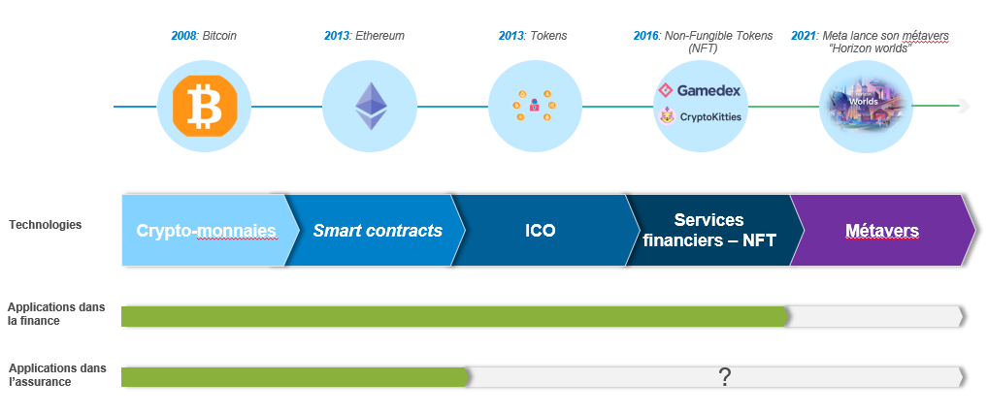
France Assureurs -Panorama des enjeux digitaux européens
Blockchain, crypto, smart contracts
Un potentiel qui reste à exploiter dans l’assurance

Slide 47

Apref – Matinale Nouvelles Technologies – 09 Juin 2022
Félix D’ALANCON
(Directeur Commercial)

Slide 48




Akur8
(2022)
Création
2018
Bureaux
Paris, Londres,
New York, Milan,
Tokyo (2022)
Employés
100
Nationalités
20+
Activités
Tarification des produits d’assurance Dommages et Santé
Clients
50+

Slide 49

























Nos clients nous font confiance
Certaines de nos références officielles

Slide 50
Akur8
Notre vision
Accélérer le processus de tarification grâce à une intelligence artificielle garantissant contrôle et transparence

Slide 51





Akur8
Dans un contexte mondial de pression sur le secteur, une tarification sophistiquée est un atout majeur pour les compagnies d’assurance
Régulateurs qui exigent plus de transparence
Nouveaux concurrents et distribution directe
Nouvelles attentes et comportements des clients
Inflation et contexte économique incertain
LA SOPHISTICATION DANS
LA TARIFICATION S’IMPOSE

Slide 52




Akur8
La sophistication de la tarification est un défi complexe
Les modèles de ML peuvent réduire ces frictions, mais ne sont pas explicables (‘boîte noire’), créant des risques réglementaires et d’anti-sélection inacceptables.
Le processus traditionnel de tarification est manuel,
long (plusieurs mois),
itératif et inefficient
MODÈLES DE
MACHINE LEARNING
TARIFICATION
MANUELLE TRADITIONNELLE

Slide 53

Akur8
5 ans de R&D pour développer les seuls algorithmes de machine learning qui génèrent automatiquement des modèles transparents
Approche classique
Plateformes de ML / Data Science
MANUEL
AUTOMATISÉ
AUTOMATISÉ
TRANSPARENTS
(GAM/GLM¹)
BLACK BOX
(GBM², Random Forest)
TRANSPARENTS
(GAM/GLM¹)
(1) Generalized Additive Models / Generalized Linear Models
(2) Gradient Boosting Machines

Slide 54
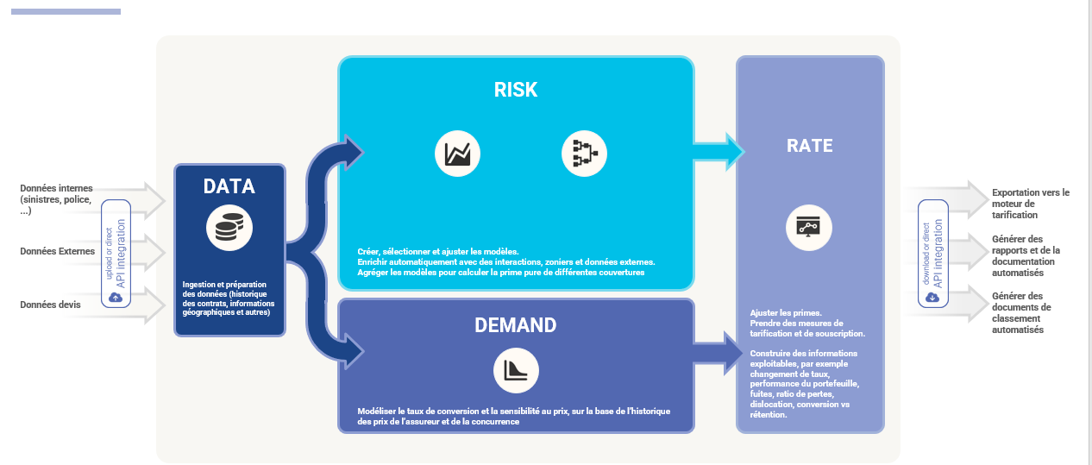
Akur8
Une solution avec une approche modulaire

Slide 55
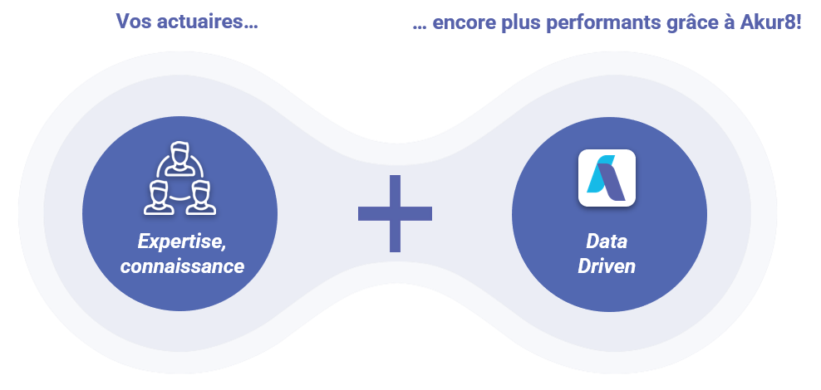
Akur8
L ’« Actuaire augmenté »
Une solution faite pour des actuaires par des actuaires

Slide 56
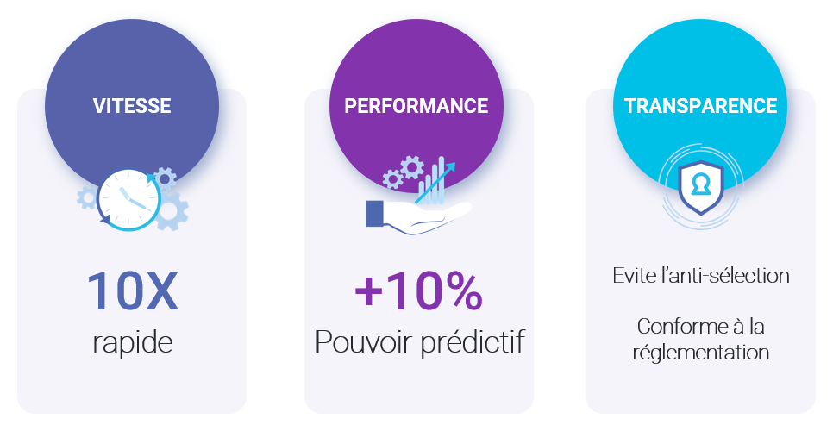
Akur8
Akur8 permet aux assureurs de mettre en place un processus de tarification rapide, précis et sûr ….

Slide 57

Apref – Matinale Nouvelles Technologies – 09 Juin 2022
Nicolas MARESCAUX
(Directeur Adjoint - Besoins sociétaires / innovations)

Slide 58


Slide 59


Slide 60
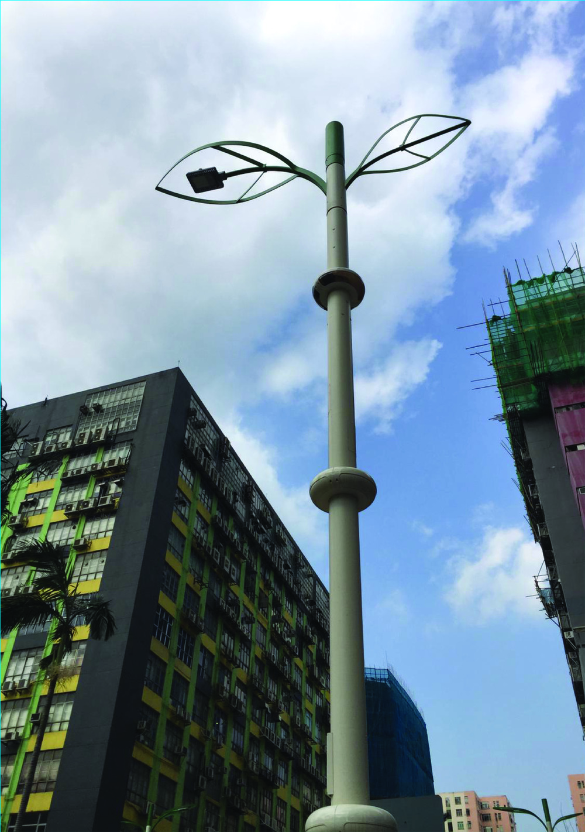

Slide 61
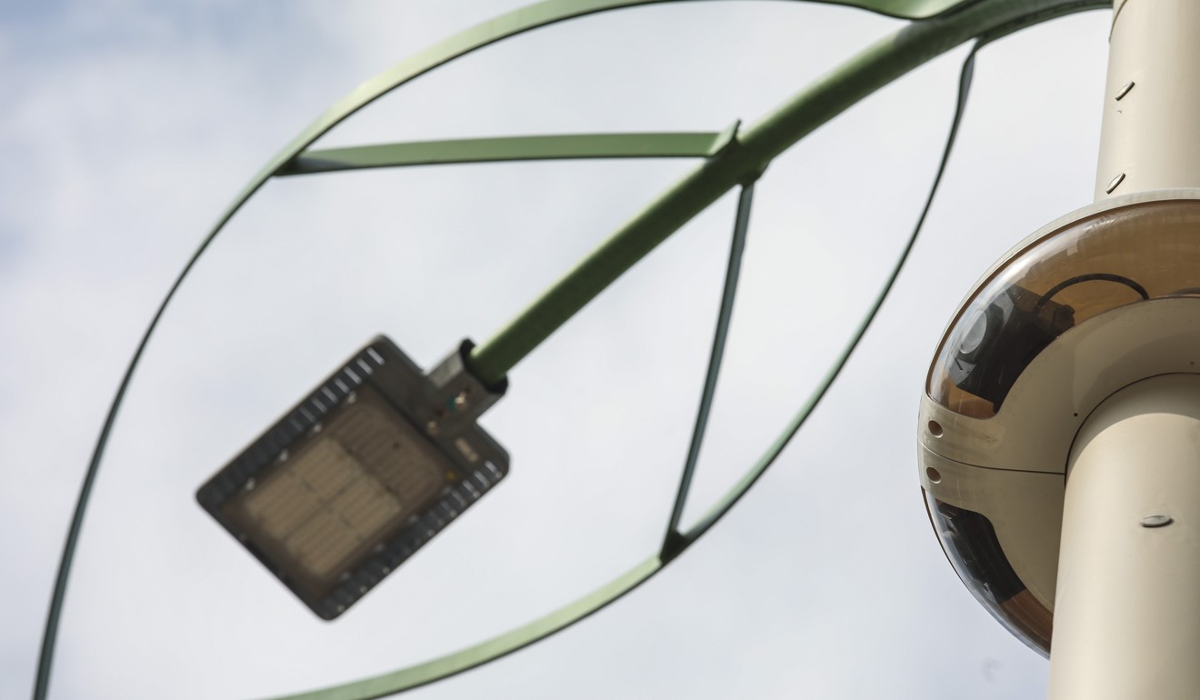

Slide 62
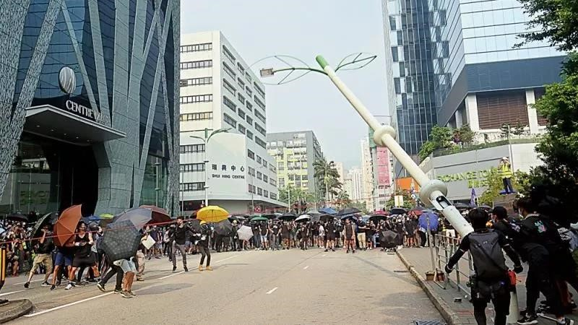

Slide 63
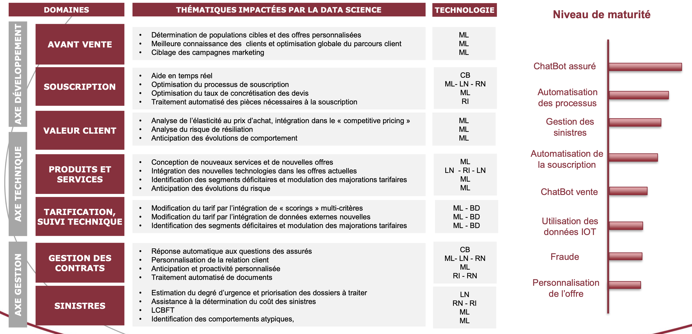

Slide 64







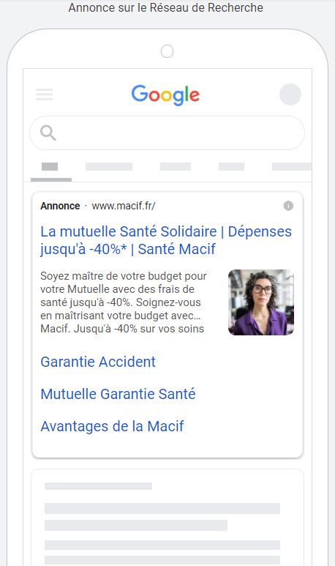
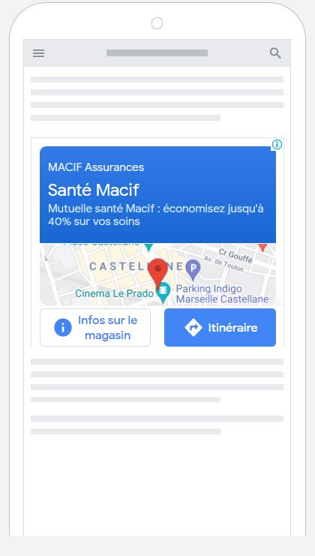
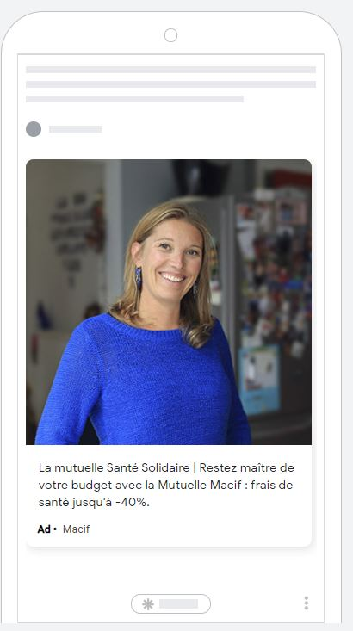
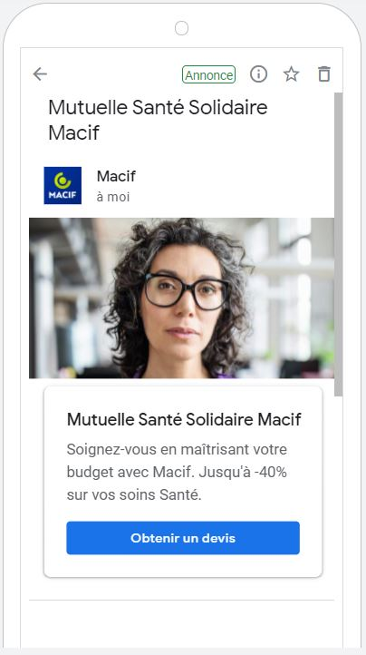
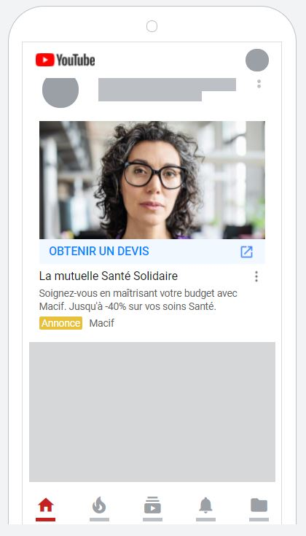
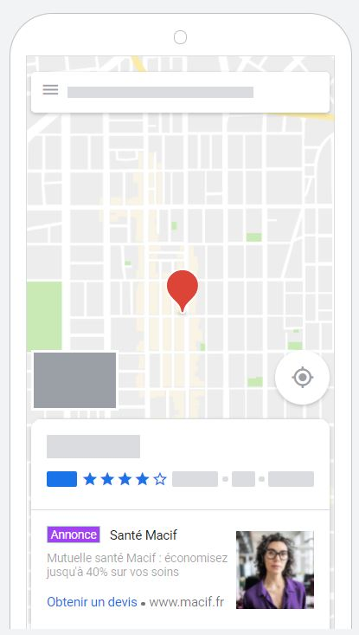
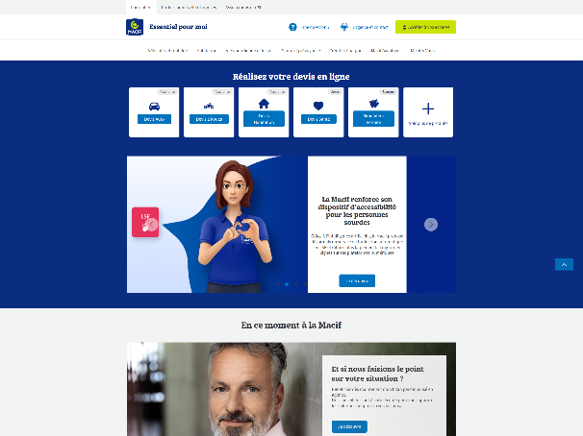

Nos campagnes
Notes:
Vous avez tous reçu sur votre mobile des publicités répétitives ou non adaptées à votre contexte

Slide 65
avec « Performance Max », la performance all-inclusive
Devenir N°1 de la relation Client
Notes:
Vous avez tous reçu sur votre mobile des publicités répétitives ou non adaptées à votre contexte

Slide 66
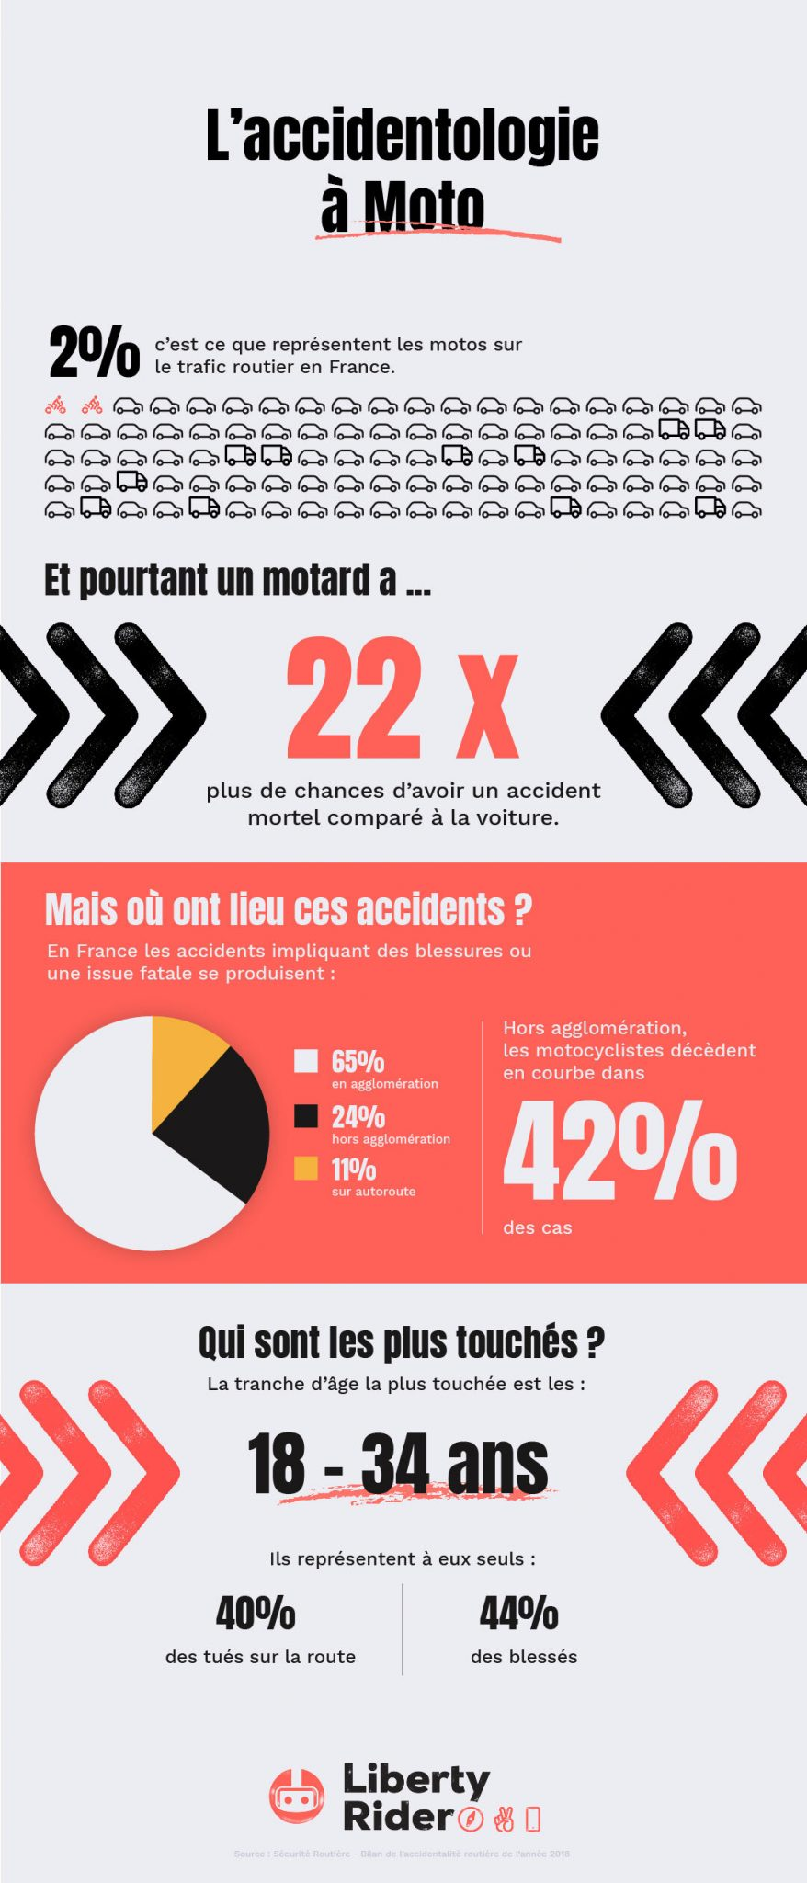

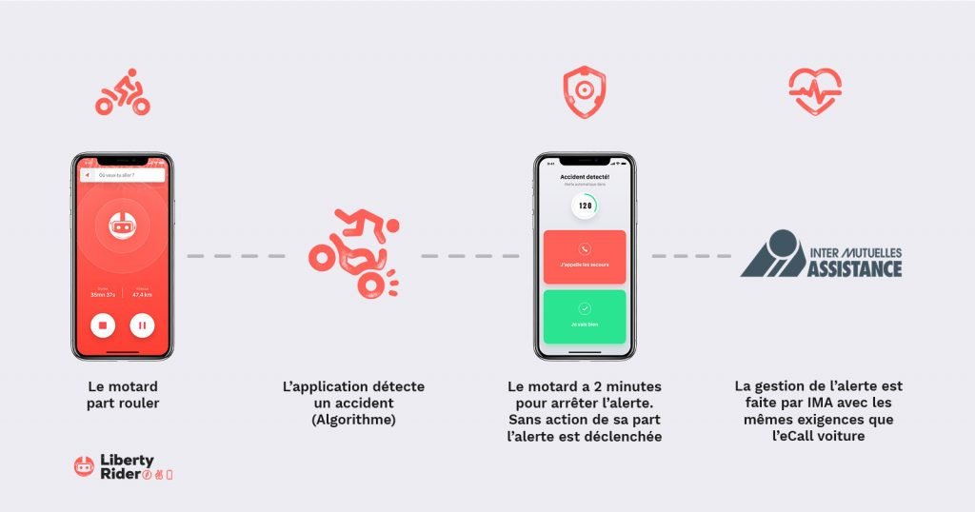
Notes:
L’application qui vous sauvera la vie

Slide 67

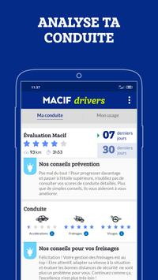

Slide 68
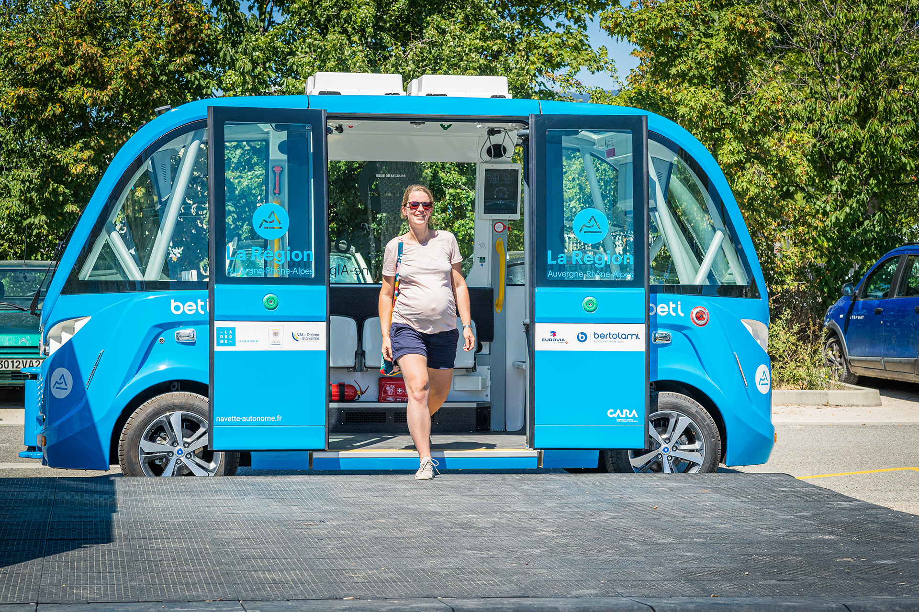

Slide 69

Notes:
Combien de fractures du col du fémur en France chaque année ?
65 000

Slide 70
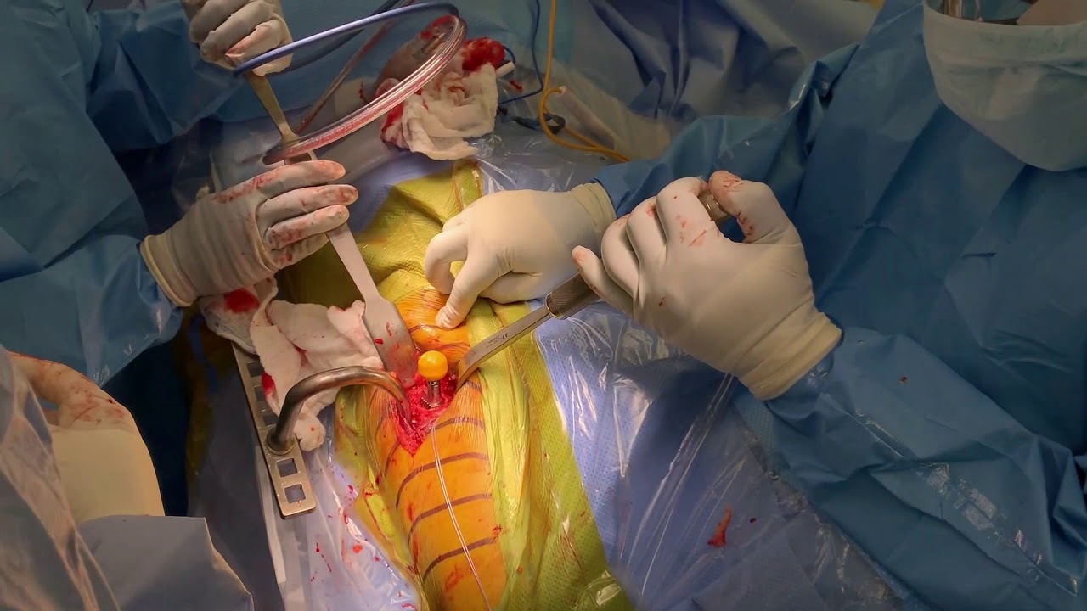
Notes:
Combien de seniors décèdent dans l'année qui suit une fracture du col du fémur ?
1 sur 4
50% des victimes ne retrouveront jamais leur autonomie
9 milliards d'euros dépensés en France chaque année
Les solutions existantes : les protections avec coque dure ou en mousse ont une efficacit incertaine ou inexistante

Slide 71
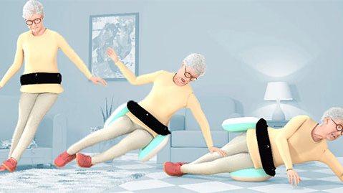
Notes:
La solution Hipguard
La première ceinture qui protège contre les fractures du col du fémur
Comment ça marche ?
1) Analyse des mouvements
un algorithme mesure les mouvements plus de 1 000 fois par seconde et permet une détection fiable et ultra rapide de la chute
0 ms perte d'équilibre
200 ms détection de la chute et activation de l'airbag
280 ms airbag gonflé
400 ms impact au sol, col du fémur protégé
Réduit l'impact de la chute de 85%
La forme en fer à cheval de l'airbag protège l'os du fémur en l'isolant et en déviant la force de l'impact
Cela permet de répartir la force autour de l'os et non sur l'os

Slide 72


Notes:
HIP’GUARD La ceinture airbag qui protège vos hanches
Autres applications : maladies neurodégénératives
Soins de suite et de réadaptation

Slide 73

Comment respecter RGPD et éthique
dans les zones de texte libre ?

Slide 74
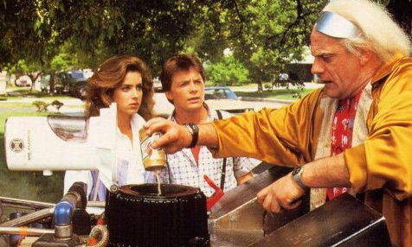

Slide 75
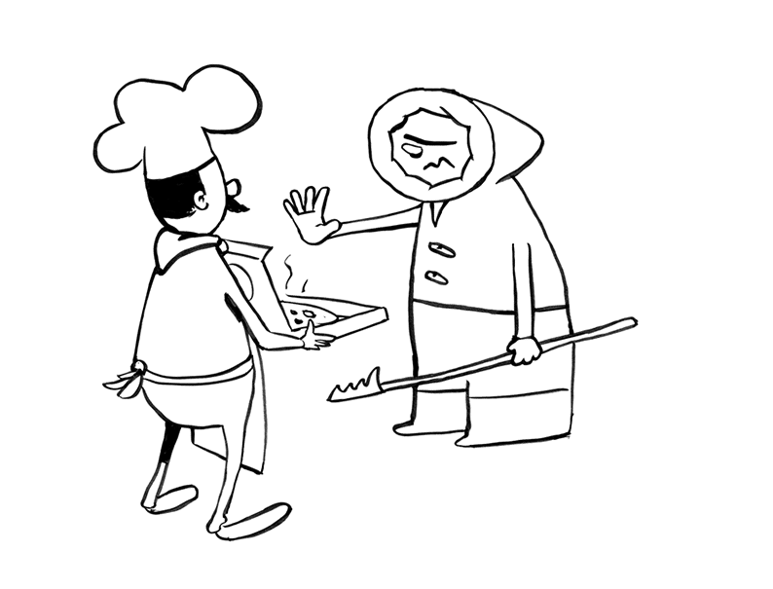

Slide 76
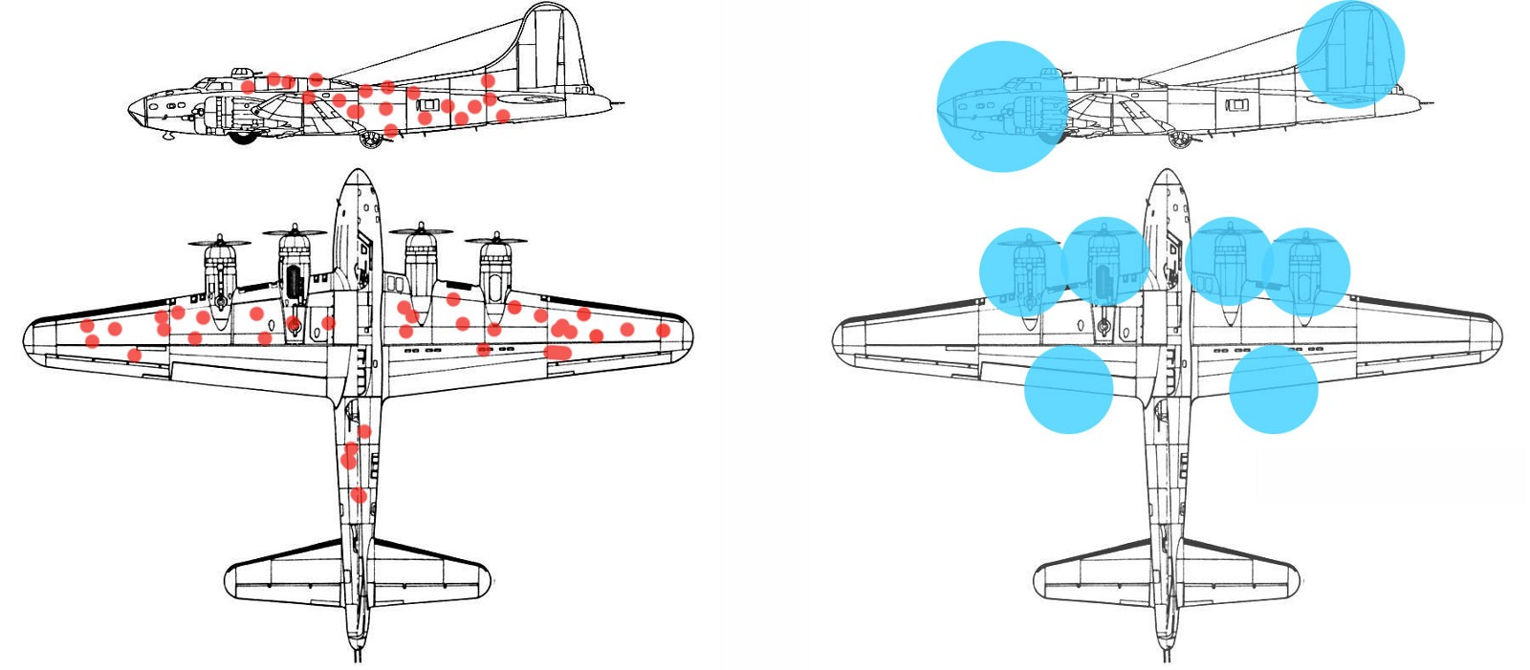

Slide 77
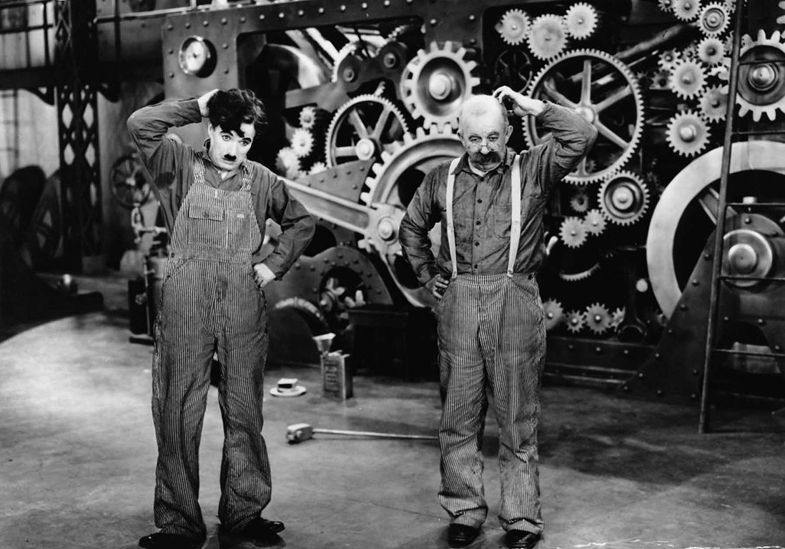

Slide 78
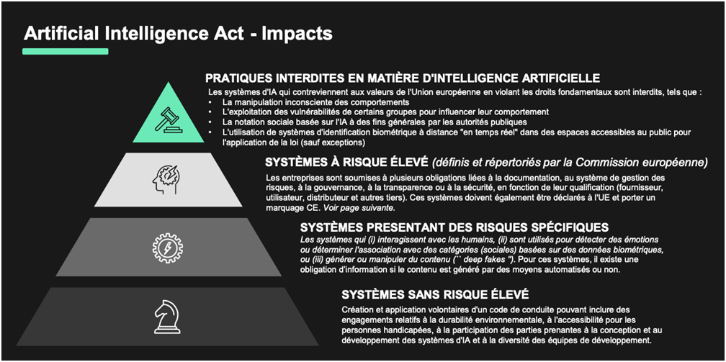

Slide 79
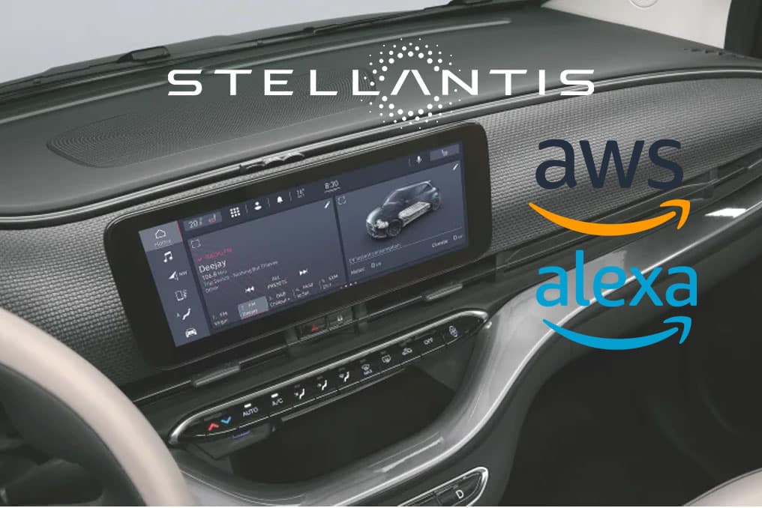

Slide 80
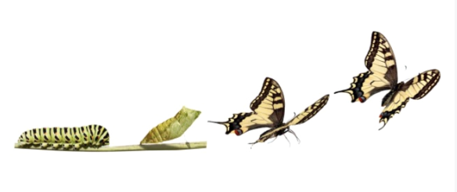

Slide 81

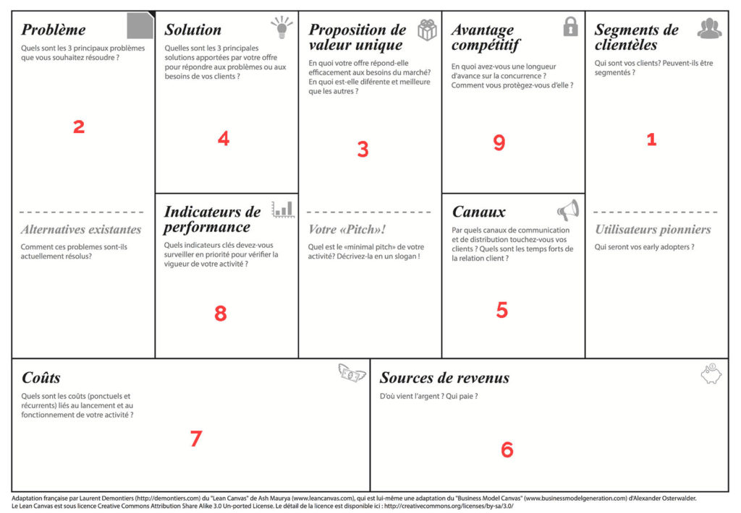
Notes:
Le Lean canvas d’Ash Mourya est plus adapté pour les startups

Slide 82
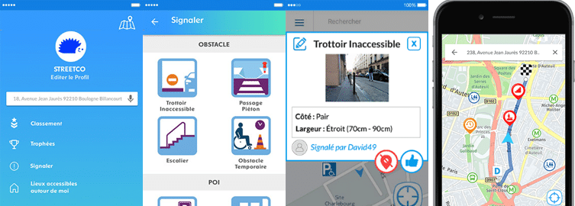


Slide 83


L’Alliance mobilité connectée pour tous

Slide 84




Slide 85


















TEMPORALITÉ
Pourquoi
DU PROJET
LA FORCE
UNE COMMUNAUTÉ D’INTÉRÊT
SUR LE VÉHICULE AUTONOME ​
2020
DE L’INTELLIGENCE COLLECTIVE
Déconstruire l’objet
2021
L’AMBITION​
La mobilité autonome
dans les territoires
MOBILITÉ POUR TOUS
AUTONOMIE POUR TOUS
via le véhicule autonome partagé,
dans les territoires ruraux et périurbains
2022
Tester !
UNE COMMUNAUTÉ
LE MOYEN
D’INTÉRÊT​
Une communauté d’intérêt pour
Initiée par
Sortir d’un prisme
tout technologique
Penser le sujet
en écosystème​
hébergée par
Interroger les usages
potentiels du véhicule autonome​

Slide 86





Histoire et acceptabilité des véhicules autonomes
de l’invention d’une technologie à son adoption ​
PHASE
1
PHASE
2
PHASE
3
PHASE
4
Techno-push
et ​peur de la disruption​
Remise en cause
du techno-push​
Quelle acceptabilité ?
Quels usages ?​
Vers une acceptation
par les usages ?​
Un mouvement historique
Le cycle du Hype
L’acceptabilité,
une notion centrale​
Une éthique
du véhicule autonome
Un rêve aussi ancien
que l’histoire de l’automobile
Difficultés techniques​
Sortir du dilemme du tramway
Interrogation
sur le sens​
Acceptabilité a priori
Passer d’un sujet de
recherche à un sujet de marché
Une approche large
des questions éthiques​
Acceptabilité et propension
à payer limitées​
Acceptation
DARPA et géants
du numérique​
Appropriation​
Les promesses classiques
du véhicule autonome selon Google
Pic d’espoirs démesurés
Une confiance à construire​
Données & biais
algorithmiques​
Usagers de la voirie
et distribution du risque
Sécurité
Données et vie privée
Algorithmes IA
Usages​
Baisse du
nombre d’accidents​
Libérer du temps
qualitatif​
Organisation de nos sociétés​
Pente de l’illumination
Plateau de la productivité
Réduire l’impact
environnemental​
Étincelle de l’innovation
Gouffre de désillusions

Slide 87


Les élus locaux sont-ils prêts à déployer
la mobilité autonome sur leur territoire ?
INTENTION
DE DÉPLOIEMENT
des élus locaux & acceptabilité des Français
Les Français
Les élus locaux
70% ont une préférence pour la voiture personnelle autonome
58% déclarent se sentir en sécurité dans un véhicule autonome
Près de 80% privilégient la mobilité autonome partagée (transport collectif, TAD)
61% pensent que leurs administrés ne se sentiront pas en sécurité dans un véhicule autonome
42% ont l’intention d’essayer un véhicule autonome
55% considèrent que la mobilité autonome détruit
plus d’emplois qu’elle n’en crée
Seulement 15% envisagent de développer la mobilité autonome sur leur territoire
Plus de 60%
pensent que la mobilité automne contribuera à l’attractivité du territoire et qu’elle ne pénalisera pas l’emploi

Slide 88


Slide 89

Merci

Slide 90
Apref – Matinale Nouvelles Technologies – 09 Juin 2022

Slide 91
Apref – Matinale Nouvelles Technologies – 09 Juin 2022
Merci de votre attention !

